Slide 1
Benvinguts/es al curs 2020- 21
Presentació d’inici de curs de 1r

Slide 2
RUTINES D’ENTRADA A L’ESCOLA
Donades les circumstàncies d’aquest curs l’entrada a l’escola serà de la següent manera:
L’entrada es farà de 8:55 h a 9:15h i de 14:55h a 15:10h per la porta principal evitant aglomeracions. Abans d’entrar a l’escola es prendrà la temperatura i s’aplicarà gel hidroalcohòlic.
Els infants hauran de dur la mascareta posada fins arribar a la seva aula tot mantenint la distància de seguretat entre ells/es.
Durant aquesta entrada relaxada aprofitarem per treballar l’hàbit lector.

Slide 3
RUTINES DE SORTIDA DE L’ESCOLA
Els infants de cicle inicial sortiran per la porta principal a partir de les 12:25h i en el cas de la tarda a les 16:20h.
Només podrà entrar a l’escola un adult autoritzat per recollir a l’alumne/a, mantenint la distància de seguretat amb les altres famílies i amb mascareta.
Per tal d'agilitzar les sortides és molt important aquest curs que les informacions família / escola es facin via agenda per evitar riscos innecessaris.
A partir de les 16:35h s‘hauran de recollir als infants al servei d’acollida.
Notes:
e

Slide 4
MESURES D’HIGIENE
Els infants es rentaran les mans sovint.
Ventilarem les aules amb molta freqüència
La bata de plàstica i la del menjador aniran a casa cada divendres per rentar.
Els nens/es han de dur una mascareta marcada amb el nom i una altre de recanvi dins de la motxilla.
Notes:
e

Slide 5
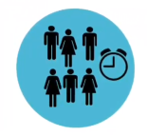
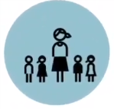
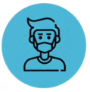
Mesures extraordinàries de Salut Escola Bufalà
Entrades i sortides relaxades amb mascareta a partir del 6 anys. Facilitant entrades i sortides. Reduir l’estona a les portes d’accés.
Acompanyats per un únic adult,
sense accés al recinte escolar
Grups de convivència estable
- 5 grups més a primària per reducció de ràtio
- Reducció de mestres per grup
Presa diària de temperatura
Rentant de mans 5 cops al dia
Ús de mascareta en tot el recinte a partir de 6 anys.
- E. Infantil, no obligatòria però recomanable.
- E. Primària, atès que es tracta del començament de curs i l’alumnat encara no prové d’un grup estable, l’obligació de mascareta s’allargarà durant les dues primeres setmanes de curs, per indicació de l’Agència de Salut Pública. Passat aquest període, Salut revisarà l’obligatorietat a partir dels 6 anys determinant-ho en funció del territori i estat de la pandèmia, us anirem informant.
Ventilació d’aules cada hora
Esbarjos esglaonats i sectoritzats
- Neteja de material comú després de cada ús
- Pla de neteja i desinfecció en horari lectiu d’espais comuns

Slide 6
Missatges clau per les famílies
L’escola és un entorn segur.
Si el vostre fill/a presenta símptomes, no el porteu a l’escola i comuniqueu-ho al centre:
Febre o febrícula >37’5C
Tos
Dificultat per a respirar
Mal de coll*
Congestió nasal*
Vòmits i/o diarrees
Mal de cap
Malestar
Dolor muscular
Alteració del gust o olfacte
* només s’haurien de considerar símptomes potencials de Covid-19 quan també hi ha febre o altres manifestacions de la llista de símptomes.
Col·laboreu amb el centre i feu que les entrades i sortides siguin àgils, eviteu les aglomeracions.
Si hi ha un cap positiu a la classe del vostre fill/a segui les indicacions del centre i/o dels serveis de Salut.
Sigueu un bon exemple pels vostres fills/es i seguiu les mesures de protecció.

Slide 7
Trets bàsics dels nens/es de cicle inicial
Necessiten pautes, límits i rutines entenedores.
Necessiten saber què esperem d’elles i ells.
Comencen a ser autònoms però encara necessiten l’acompanyament de l’adult.
Són capaços d’assumir petites responsabilitats tant a casa com a l’escola.

Slide 8
Objectius principals a assolir
Autonomia en el treball i en el desenvolupament personal.
Ser responsables i curosos amb les seves coses i les dels altres.
Expressar-se de manera clara i entenedora.
Relacionar-se amb els altres de manera adequada i respectar-se com a companys.
Acompanyar-los en el seu creixement personal sense sobre protegir-los/les.

Slide 9
Àrees d’aprenentatge i metodologia
Aquest curs la majoria d’àrees d’aprenentatge les portarà a terme la mestra tutora de referència de cada grup per minimitzar l’entrada d’adults a l’aula.
Prioritzarem els continguts claus de cada àrea curricular tot reforçant els continguts del curs anterior que siguin rellevants i no hagin estat tractats amb profunditat.
Sempre que sigui possible prioritzarem els espais exteriors.
Donades les circumstàncies els espais d’aprenentatge de cicle inicial (continuació ambients d’educació infantil) queden reformulats. Es faran propostes dins del grup.

Slide 10
Àrees de llengua: Continuar amb el procés d’aprenentatge de la lectura i l’escriptura. Treball de l’expressió oral i la comprensió oral i escrita. Ampliació de vocabulari i iniciació de normes ortogràfiques pròpies de l’etapa.
Àrea de matemàtiques: Iniciem el treball de les matemàtiques amb la proposta d’innovamat. Treballarem la sèrie numèrica fins al 100, comptatge i operacions (sumes i restes) , desenvolupant diferents estratègies de càlcul a través de diferents materials, donant molta importància al procés de raonament i la verbalització.
Àrea de medi: Anirem treballant els temes que tenim assignats a cada nivell a partir de petits projectes, observacions , investigacions… També farem el projecte del nom de la classe.
Àrea de Plàstica: Introduirem diferents tècniques plàstiques i aprofundirem en la biografia i obra d’un autor concret.

Slide 11
Àrea d’educació Física: Com a novetat d’aquest curs no cal portar la bossa de recanvi d’educació física. Recordeu portar roba i calçat adequat per poder fer la sessió. Treballarem la lateralitat, coneixement del propi cos, habilitats bàsiques (salts, desplaçaments…) jocs tradicionals i d’arreu del món, expressió corporal, llançament, recepcions…
Àrea d’anglès: Continuem fent les rutines d’entrada en anglès. Farem servir el llibre del New Tiger tot prioritzant la llengua oral introduint i practicant paulatinament el llenguatge escrit. Més endavant la mestra d’anglès es posarà en contacta amb les famílies via tokapp per donar les instruccions per accedir a la plataforma online de l’editorial. Aquesta eina serà imprescindible en cas de confinament.
Àrea de música: Treballarem cançons, danses, ritmes i coneixerem diferents tipus d’instruments.
Educació en valors i Tutoria: Es treballarà de manera transversal reforcem els hàbits d’higiene, el respecte cap a l’entorn i els altres, la tolerància …

Slide 12
L’avaluació
Ideees clau:
L’alumne és el protagonista del seu aprenentage
L’avaluació ha de servir perquè aprengui més i millor
L’avaluació té com objectiu ajudar els alumnes a ser
més competents
Proves orals i escrites
Observació sistemàtica
Conversa o exposició
Dossiers, activitats o treballs
Deures
Informes escrits al final de cada trimestre
Aquests són els termes que s’utilitzen per valorar el grau d’assoliment de les competències:
AE- Assoliment excel·lent
AN- Assoliment notable
AS- Assoliment satisfactori
NA- No-assoliment

Slide 13
ATENCIÓ A LA DIVERSITAT
Cada nen/a té unes necessitats, unes possibilitats i uns ritmes d’aprenentatge diferents.
És per aquest motiu que a l’escola vetllem per a que es puguin atendre les necessitats dels nostres alumnes quan sorgeixen i per això comptem amb diferents recursos:
Suports
Professionals d’educació especial i d’atenció a la diversitat
Coordinació amb equips d’assessorament psicopedagògic (EAP)
SIEI (Suport intensiu a l’educació inclusiva)
Tota l’escola continuarem treballant amb esforç, constància i amb ajuda de les famílies. D’aquesta manera podrem atendre la diversitat de la millor manera possible.

Slide 14
Sortides i activitats
Es prioritzaran les sortides a l’entorn proper de l’escola
Anirem programant les sortides i les activitats segons la situació epidemiològica que es doni al llarg del curs.

Slide 15
Recomanacions per les sortides
Roba i calçat còmodes
Motxilles d’esquena
Menjar pràctic i quantitat adequada
No ampolles de vidre, ni llaminadures, ni xocolata, ni patates fregides
Els alumnes de menjadors tindran pícnic a no ser que s’indiqui el contrari
No cal portar l’agenda ni retornar els deures
Puntualitat

Slide 16
Recomanacions i normes d’organització i funcionament
Puntualitat dintre de la franja horària d’arribada a l’escola.
Justificar a l’agenda les faltes d’assistència.
Posar vetes i marcar tota la roba i el material de l’infant.
El primer dia de curs portaran a casa l’agenda i l’estoig amb el material individual de cada infant. Cal omplir la primera pàgina de l’agenda amb totes les dades que es demanen. Cal marcar l’estoig i tots els objectes que hi ha a dins.
No portar medicaments sense prescripció mèdica. Només amb recepta i autorització de la família amb la dosi i l’horari.
No es poden recollir els alumnes de 13:15 a 14:45.
Fer un bon esmorzar a casa. A l’escola només un petit esmorzar.
Els dimecres fem el dia de la fruita per esmorzar.
No es poden portar sucs, làctics ni batuts.

Slide 17
Recomanacions i normes d’organització i funcionament II
Per a celebrar els aniversaris fem una tarja de felicitació per portar a casa. No portar llaminadures.
Han de portar una ampolla d’aigua petita a la motxilla. La tindran a sobre de la taula.
Al bloc de l’escola penjarem fotografies de sortides i activitats.
Intentar no fer fotografies als nens/es fora del recinte escolar. Per exemple quan anem de sortida... Ja que s’ha de respectar els drets d´imatge i privacitat de dades.
Atenció a les famílies serà a través de videoconferència o via telefònica, convocada pels tutors/es o les famílies.
Delegat/da de classe: ?

Slide 18
Comunicació família escola
ÉS LA VIA DE COMUNICACIÓ DE L’ESCOLA AMB LES FAMÍLIES .
(Comunicacions d’aula, menú menjador, informació AMPA, extraescolars, sortides…)
APLICACIÓ FÀCIL DE DESCARREGAR PER A TELÈFONS I TABLETS (App Store o Google Play)
ÉS MOLT IMPORTANT NO CANVIAR LA ID SINÓ NO ES PODRÀ REBRE LA INFORMACIÓ QUE ENVIEM

Slide 19
Consells pel bon ús de les xarxes i whastapp
Comentar els temes important cara a cara
No cal contestar-ho tot
Evitar contribuir a rumors
Utilitzar un to de cordialitat i respecte
Pensar abans d’escriure
Si es té un problema o dubte de l’escola, preguntar abans al centre que al grup
No ser l’agenda dels fills/es

Slide 20
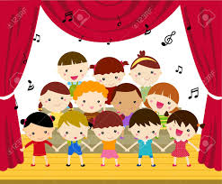
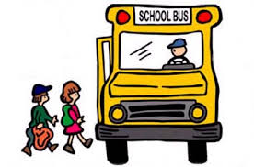
Protecció de dades i dret d’imatge
En compliment de la Llei orgànica 3/2018, de 5 de desembre, de protecció de dades personals i garantia dels drets digitals.
Les fotos i gravacions podran ser utilitzades únicament i exclusivament de forma personal i domèstica. Els familiars han de tenir en compte que no poden publicar o difondre aquest tipus de dades a Internet, xarxes socials, etc., tret que hagin obtingut el consentiment des qui apareixen.

Slide 21
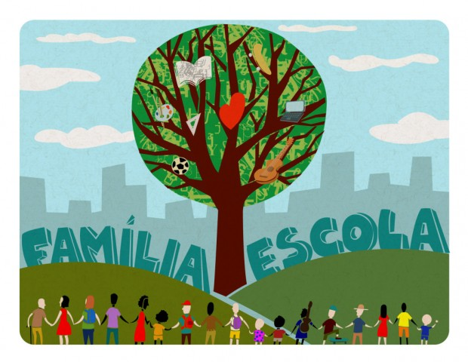
MOLTES GRÀCIES PER LA VOSTRA COL·LABORACIÓ!

